Slide 1

Développement .NET C# Concepts & Architecture
Maxence LAURENT
2022-2023

Slide 2
Plan de cours
Concepts et architecture
Introduction au Framework .NET
Prise en main de Visual Studio
Common Language Runtime
Bibliothèque de classes
Bases du C#
Instructions et structure
Chaînes et expressions régulières
Erreurs et exceptions
Objets et types
Classe, structure
Héritage et interface
Génériques
Collections
Délégués
Programmation Windows en .NET
Conception d’interface Windows
Sécurité
Programmation parallèle
Globalisation et localisation
Déploiement
C# et .NET avancés
Configuration
Introspection
Méthodes étendues
LINQ to Objects

Slide 3
Concepts et architecture
Introduction au Framework .NET
Prise en main de Visual Studio
Application Console
Application Winform
Application Web ASP.NET MVC
Common Language Runtime
Bibliothèque de classes

Slide 4
Introduction au Framework .NET

Slide 5
Framework .NET et C#
Plateforme de développement et d’exécution d’applications et de services :
Programmation orientée objet
Environnement de développement et d’exécution unifié pour des applications locales, des systèmes client/serveur ou multi-tiers
Environnement de développement commun à plusieurs langages
Environnement d’exécution performant, sans interprétation du code
Intégration des standards du marché pour faciliter l’intégration à des systèmes tiers
C# est le langage créé spécifiquement pour le développement en .NET.

Slide 6
Chronologie
Année | Framework | Langage | Systèmes cibles
1983 |  | Turbo Pascal ^{(*)} | CP/M (Apple II), MS-DOS
1993 | Win32 / COM | C / C++ | Windows NT
1995 | Win32 | Delphi ^{(*)} | Windows 95 / NT
1996 | JDK | Java | Sun
2002 | .NET 1.0 | C# ^{(*)} | Windows XP
2003 | .NET 1.1 |  | Windows Server 2003
2005 | .NET 2.0 |  | Windows Server 2003 R2
2006 | .NET 3.0 |  | Windows Vista
2007 | .NET 3.5 |  | Windows Server 2008
2010 | .NET 4.0 |  | Windows 7 / Server 2008 R2
2012 | .NET 4.5 |  | Windows 8 / Server 2012
2015 | .NET 4.6 |  | Windows 10 / Server 2016
2018 | .NET 4.7.2 |  | Windows 10 / server 2019
2021 | .NET 4.8 |  | Windows server 2022
* : inventions de Anders Hejlsberg

Slide 7
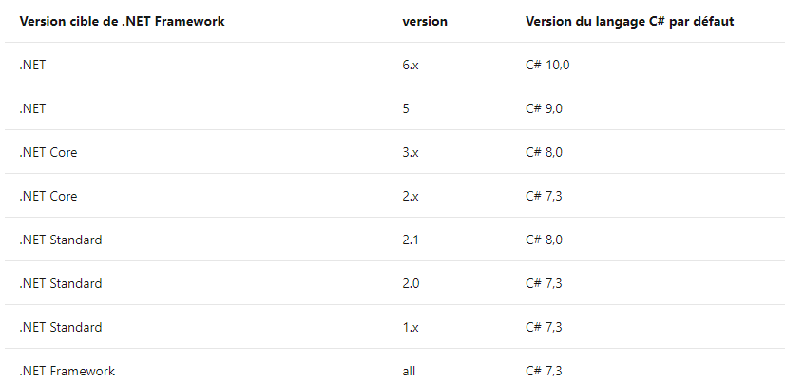
Chronologie
* : inventions de Anders Hejlsberg

Slide 8
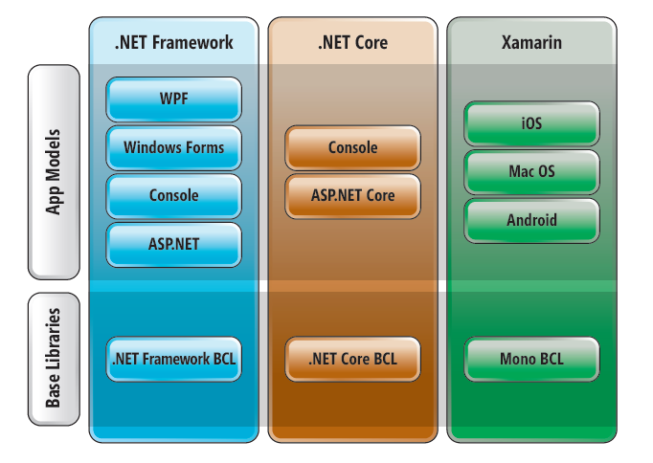
Contextes d’utilisation du Framework .NET
* : inventions de Anders Hejlsberg

Slide 9
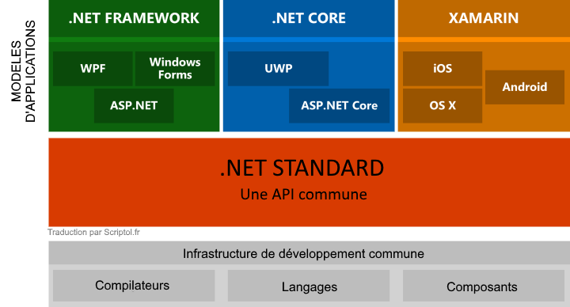
Contextes d’utilisation du Framework .NET

Slide 10
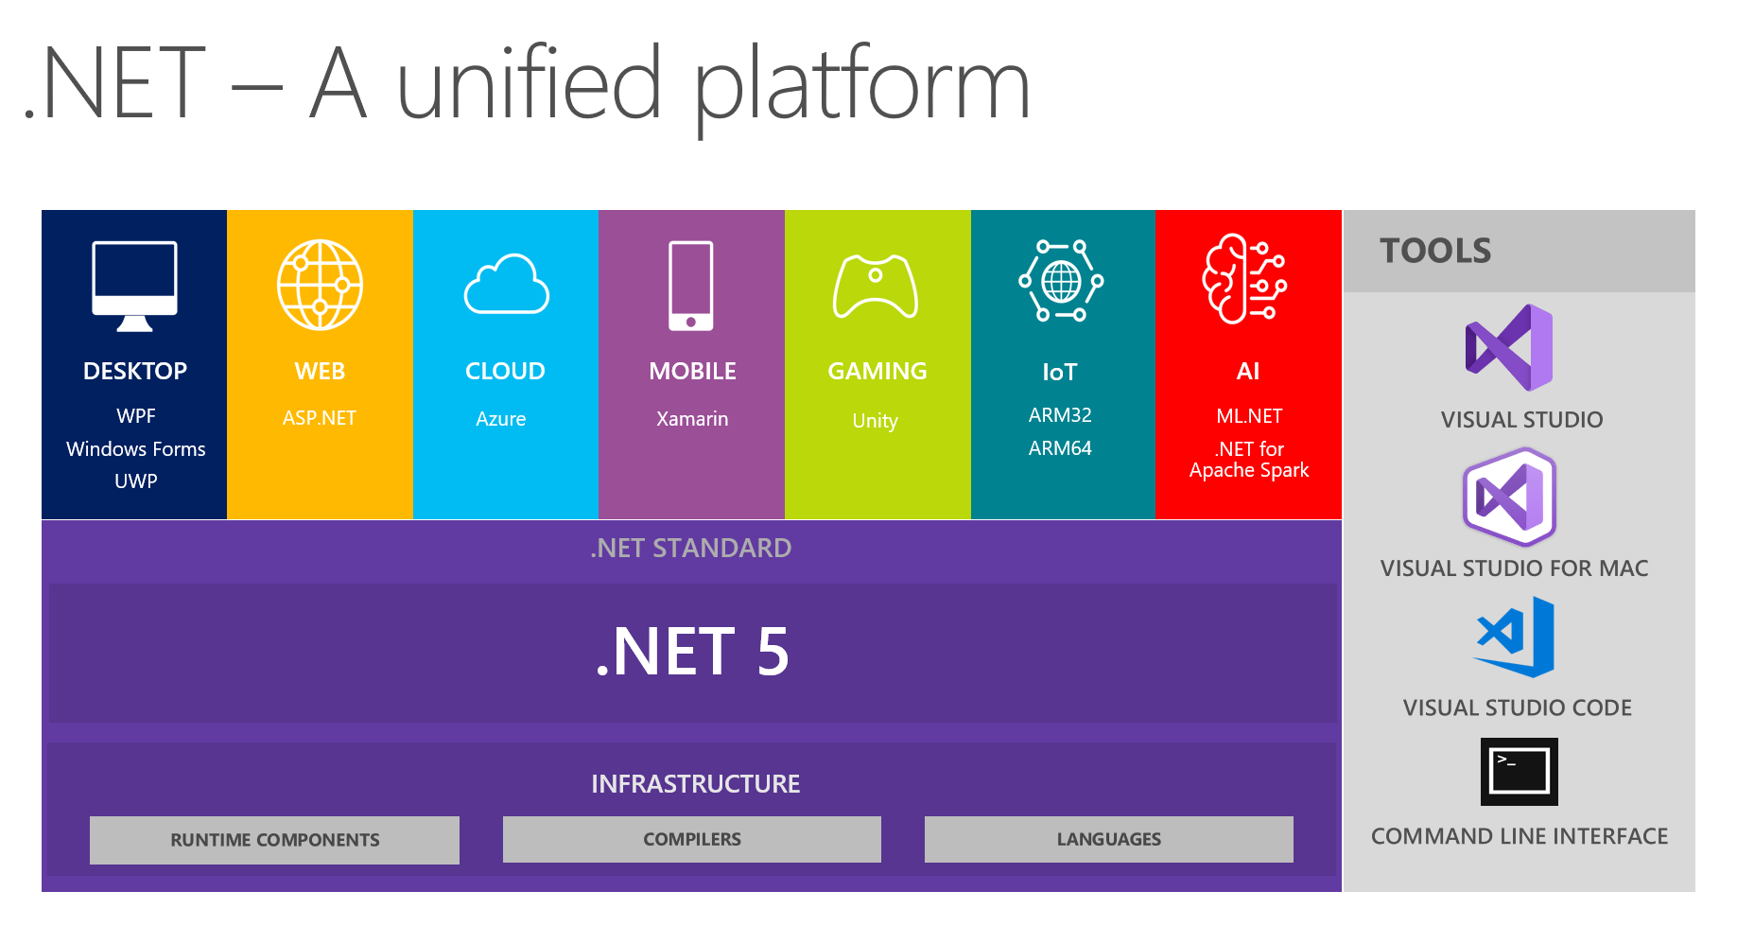
.NET 5 pour une plateforme unifiée

Slide 11
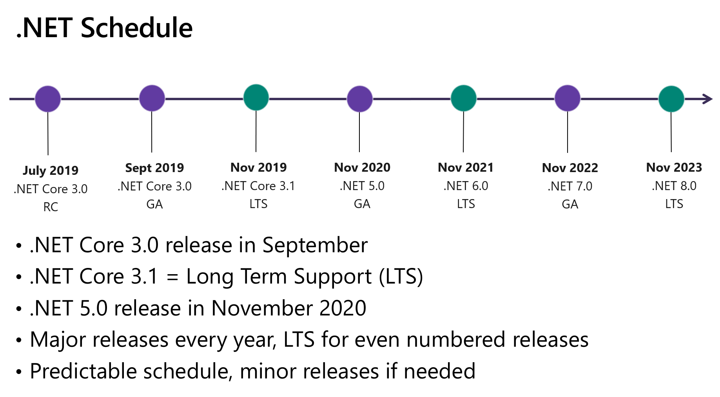
.NET 5 pour une plateforme unifiée

Slide 12
Implémentations de .NET
.NET Core
Conçue pour gérer les charges de travail serveur et cloud
S’exécute sur Windows, macOS et Linux.
.NET Framework
.NET Framework est l’implémentation de .NET d’origine qui existe depuis 2002.
Contient des API supplémentaires spécifiques à Windows (Winforms, WPF…)
Mono
Alimente les applications Xamarin sur Android, Mac, iOS, tvOS et watchOS
Plateforme Windows Universelle (UWP)
générer des logiciels et des applications Windows tactiles modernes pour l’Internet des objets (IoT)

Slide 13
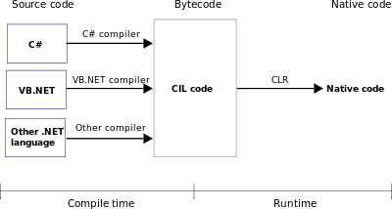
Plusieurs langages, une machine virtuelle
Plusieurs langages évolués sont basés sur un système de type commun (Common Type System) et une spécification d’interopérabilité.
Les compilateurs de ces langages produisent des assemblages de code intermédiaire (Common Intermediate Language).
La Common Language Runtime (CLR) convertit le CIL en instructions machines.
La CLR fournit des services de gestion de la mémoire, de gestion des threads, de sécurisation du code, de sûreté du typage et de gestion des exceptions .
Source : Wikipedia
http://en.wikipedia.org/wiki/File:CLR_diag.svg

Slide 14
Common Type System
Le système de type commun du Framework .NET définit l’usage des types dans l’environnement d’exécution :
Infrastructure d’intégration interlangage : Common Language Specification (CLS)
Modèle orienté objet : héritage simple, surcharge, masquage
Bibliothèque de types primitifs de données
Les types du Framework :
Deux sortes : valeurs ou références
Cinq catégories : classes, structures, énumérations, interfaces, délégués
Définition : attributs, accessibilité, nom, type de base, interfaces, définition des membres
Membres : champs, propriétés, méthodes, constructeurs, évènements, types imbriqués
Notes:
Description des types de données dans le framwork .net

Slide 15
Common Language Specification
La spécification CLS (« Common Language Specification ») définit une série de fonctionnalités communes à tous les langages du Framework .NET, sous-ensemble du système de type commun :
Règles de nommage
Contraintes de définition des types
Signatures des membres
Complétude des accesseurs
Etc. (Cf. http://msdn.microsoft.com/en-us/library/12a7a7h3(v=vs.100).aspx)
Bénéfices de l’interopérabilité inter-langages :
Utilisation de types écrits dans d’autres langages : héritage, appel de méthodes, passage de paramètres.
Support d’un jeu d’outils communs à tous les langages du Framework : débogueurs, optimiseurs, moniteurs, etc.
Cohérence de la gestion des exceptions d’un langage à un autre.
La CLS est imposée par une métadonnée :
Imposition au niveau assemblage, type ou membre
Applicabilité aux seuls types et membres publics
Respect imposé par le compilateur
Notes:
Un sous ensemble du CTS

Slide 16
Common Intermediate Language
Orientation objet, utilisation d’interfaces
Héritage simple
Définition de contrats d’implémentation de méthodes, propriétés et évènements
Différenciation forte entre types valeurs et types références
Valeur : une variable stocke directement une donnée (pile)
Référence : une variable stocke l’adresse où se trouve les données (tas)
Typage fort
Chaque variable est déclarée avec un type résolu à la compilation
Interopérabilité entre langages avec le Common Type System (CTS)
Gestion d’erreur via des exceptions
Mécanisme identique à C++ et Java
Motif try..catch..finally
Utilisation d’attributs
Métadonnées associées aux types et destinées au compilateur
Extension d’usage à la logique de programmation via l’introspection

Slide 17
Common Language Runtime
Environnement d’exécution unifié pour tous les types de système construits en code « managé » :
Initiation des contextes d’exécution des programmes et composants, les domaines d’application.
Utilisation des métadonnées des composants pour charger les classes, en créer des instances, invoquer le code d’implémentation des méthodes, imposer les contraintes de sécurité.
Gestion automatique de la mémoire par un ramasse miette.
Gestion d’unités d’exécution indépendantes (« threads »).
Interopérabilité avec des composants non managés.
Gestion structurée des exceptions.
Support d’attributs spécifiques.
Trois hôtes de CLR par défaut : Windows Runtime, ASP.NET Runtime et Internet Explorer Runtime. D’autres existent, notamment SQL CLR au cœur du moteur de bases de données SQL Server.

Slide 18
Prise en main de Visual Studio (1/2)

Slide 19
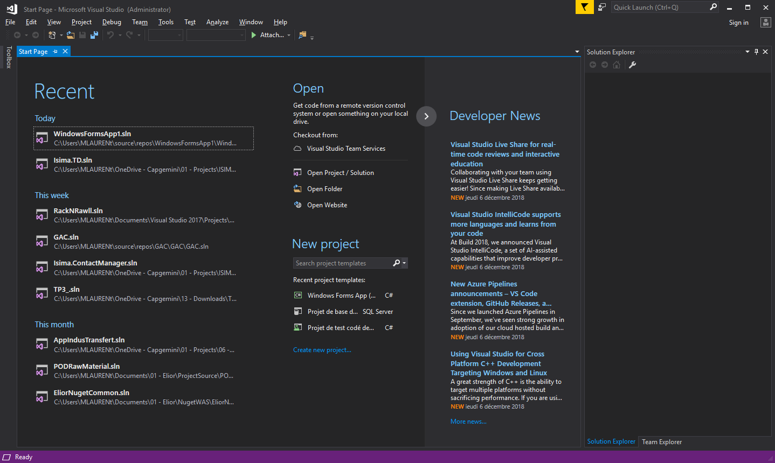
Visual Studio est un Environnement de Développement Intégré (EDI)
Modèles
Windows, Web, Cloud, SQL Server, etc.
Application versus Bibliothèque
Système de projets
Solutions, projets, dossiers et fichiers
Explorateur de solutions
Edition et conception
Texte
Assistants graphiques
Génération et débogage
Fenêtres de suivi
Outils d’exécution pas-à-pas
Listes d’erreurs
Documentation : MSDN
L’outil requis à la conduite des travaux prévus dans le cadre de ce cours est Visual Studio, version 2015 ou 2017, en édition Professionnelle, Premium ou Ultimate.

Slide 20
Bonjour <utilisateur> !
Créer un nouveau projet en utilisant le modèle « Application Console ».
Ajouter l’instruction suivante au début du fichier Program.cs :
using System.Security.Principal;
Ajouter l’instruction ci-dessous dans la méthode Main :
Console.WriteLine(
"Bonjour {0} !",
WindowsIdentity.GetCurrent().Name
);
Générer et exécuter (Ctrl+F5)
Exécuter en mode pas-à-pas (F10) et examiner le contenu des fenêtres de diagnostic : variables, pile, sortie, etc.
Notes:
Faire en sorte que la fenêtre ne se ferme pas
Changer la couleur du fond changer la couleur du texte
Créer une app winform
Ajouter champ texte + bouton et au click ajouter

Slide 21
Common Language Runtime

Slide 22
Domaines d’application
Un domaine d’application (« App Domain ») définit les limites d’isolation dans lesquelles les assemblages sont chargés et déchargés.
Un processus .NET peut héberger plusieurs domaines distincts, définissant ainsi des contextes d’exécution distincts sans se soumettre aux lourdeurs des appels interprocessus.
L’isolation des domaines permet que chacun porte :
Contraintes de sécurité : permissions attribuées au code
Paramètres de configuration
Ressources
Un domaine peut être délibérément arrêté, ou échouer, sans impact sur les autres domaines d’un processus.

Slide 23
Assemblage dans le CLR
Contenu d’un assemblage :
Manifeste de l’assemblage : nom, version, culture, clé publique, références d’assemblages
Métadonnées des types
Code d’implémentation des types, en langage intermédiaire CIL
Ressources
Fonctions d’un assemblage :
Unité de versioning : installation et exécution simultanée de plusieurs versions d’un composant
Unité de sécurité : spécification de droits nécessaires à l’exécution
Périmètre de type : l’identité d’un type se base sur l’assemblage qui le contient
Construction statique ou dynamique
ConsoleApplication1.exe est un assemblage

Slide 24
Gestion automatique de la mémoire
Ressources managées :
Allocation de mémoire au fil de l’eau, via le mot-clé « new »
Libération de mémoire par le ramasse miette (« garbage collector ») : collecte des objets inatteignables, déclenchée en cas de manque d’espace
Logique de ramassage :
Haute priorité d’exécution, avec un thread par CPU
Ramassage des objets éphémères et durables en parallèle
Libération et allocation concurrentes possibles dans un contexte client
Extension de la taille du tas si insuffisance de libération de génération 0
Définition des générations :
0 : objets nouvellement créés
1 : objets ayant survécu à un ramassage
2 : objets durables
Ressources non managées : libération standardisée via la méthode Dispose de l’interface IDisposable.

Slide 25
Gestion multithread
Thread : unité d’exécution de base pour le système d’exploitation, à l’intérieur d’un processus.
Thread managé : unité d’exécution de base pour un hôte CLR.
Objectifs de la programmation multithread :
Eviter de suspendre un programme pendant qu’une réponse est attendue d’un autre système… ou d’un utilisateur.
Gérer des priorités.
Exécuter des traitements de longue durée sans interdire d’autres opérations simultanées.
Implémentation .NET :
ThreadPool : système de gestion d’un jeu de threads prêts à l’emploi
Thread : unité d’exécution instanciable au besoin, pour définir un contexte spécifique (identité, priorité, isolation)
BackgroundWorker : implémentation spécifique aux applications Windows, avec interaction précablée entre une tâche de fond et le thread gérant l’IHM.
.NET 4.0 : Parallel-LINQ et bibliothèque de gestion de tâches parallèles.

Slide 26
Gestion structurée des exceptions
Exception : condition d’erreur ou comportement inattendu.
Mécanisme de gestion d’erreur identique au sein du Framework ou dans le code spécifique : objets Exception et blocs de code protégés.
« Try » : bloc de code protégé
« Catch » : gestionnaire d’erreur spécifique, éventuellement filtré dans certains langages (VB.NET mais pas C#)
« Finally » : bloc de code de terminaison
Algorithme en cas de levée d’exception :
Identifier le bloc de code protégé contenant l’instruction en cours d’exécution et associé à un gestionnaire d’erreur pour l’exception
Exécution de tous les blocs de terminaison, à partir du plus profond
Exécution du gestionnaire d’erreur
Si aucune correspondance n’est trouvée, le CLR autorise le débogueur, à défaut déclenche l’évènement « UnhandledException », et finalement peut terminer le processus avec un enregistrement d’une trace de la pile (« Dump »).

Slide 27
Bibliothèque de Classes .NET Framework 4.0

Slide 28
Framework (1/3)
Namespace | Description
System | Types de base du Framework, types valeurs, évènements et délégués, interfaces, attributs, exceptions.
System.AddIn | Gestion de compléments à une application hôte.
System.CodeDom | Documentation du code source.
System.Collections | Types de collections standards, spécialisés et génériques.
System.Configuration | Gestion des données de configuration, prise en charge du modèle d'extension.
System.Diagnostics | Interaction avec les journaux d'évènements et les compteurs de performance, les outils d'analyse du code et l'instrumentation d'applications, le système de débogage.
System.Drawing | Implémentation des fonctions graphiques GDI+.
System.Dynamic | Implémentation du moteur Dynamic Language Runtime pour le support de langages Python et Ruby.
System.Globalization | Prise en charge des cultures, langues, pays, calendriers et formats spécifiques de dates, de nombres et de chaînes de caractères.

Slide 29
Framework (2/3)
Namespace | Description
System.IO | Gestion des flux et fichiers, communication via des canaux système.
System.Media | Lecture de sons.
System.Net | Interface de programmation pour des protocoles réseau, incluant Web, Email et peer-to-peer.
System.Numerics | Types numériques complémentaires aux primitives du Framework.
System.Printing | Intégration au système d'impression.
System.Reflection | Accès aux métadonnées des assemblages, création dynamique et instanciation de types, émission de métadonnées et de MSIL.
System.Resources | Gestion de ressources spécifiques à une culture.
System.Runtime | Interaction avec la CLR pour en activer des fonctionnalités.
System.Security | Gestion de la sécurité et des autorisations du Framework.

Slide 30
Framework (3/3)
Namespace | Description
System.Speech | Reconnaissance vocale.
System.Text | Manipulation de chaînes de caractères.
System.Threading | Programmation multithread.
System.Timers | Déclenchement d'évènement à intervalle spécifié.
System.Web | Communication d'un client avec un serveur, implémentation de fonctionnalités ASP.NET et de services Web.
System.Windows.Forms | Implémentation de contrôles WinForms.
System.Xml | Implémentation de traitements XML standards : sérialisation, XSD, Xquery, Xpath.
Microsoft.CSharp | Compilation et génération de code source en langage C#.
Microsoft.VisualBasic | Compilation et génération de code source en langage VisualBasic.

Slide 31
Gestion de données
Namespace | Description
Microsoft.SqlServer.Server | SQL CLR.
System.Data | Implémentation de ADO.NET et de fournisseurs par défaut SQL Server, Oracle, ODBC et OleDB. Ensemble de classes de base pour Entity Data Model et les contrats de données WCF.
System.Linq | Implémentation de Language-Integrated Query, représentation des requêtes sous forme d'expressions.
System.Transaction | Prise en charge des transactions distribuées.

Slide 32
Système Windows
Namespace | Description
Accessibility | Interface d'accessibilité du modèle COM.
Microsoft.Win32 | Evènements Windows, manipulation de la base de registre et des descripteurs fichiers.
System.Deployment | Implémentation de ClickOnce.
System.DirectoryServices | Accès à Active Directory.
System.EnterpriseServices | Intégration COM+.
System.Management | Intégration WMI pour l'instrumentation d'applications.
System.ServiceProcess | Gestion des services Windows.

Slide 33
Windows Foundations
Namespace | Description
System.IdentityModel | Contrôle d'accès dans WCF
System.ServiceModel | Types nécessaires à la génération d'applications clientes et de services WCF.
System.Workflow | Interaction avec le moteur d'exécution WF.
System.Activities | Activités de WF.
Microsoft.Windows.Themes | Exposition du jeu de thèmes WPF.
System.Windows | Implémentation de contrôles WPF.
System.Xaml | Prise en charge du langage XAML (eXtensible Application Markup Language)

Slide 34
Prise en main de Visual Studio (2/2)

Slide 35
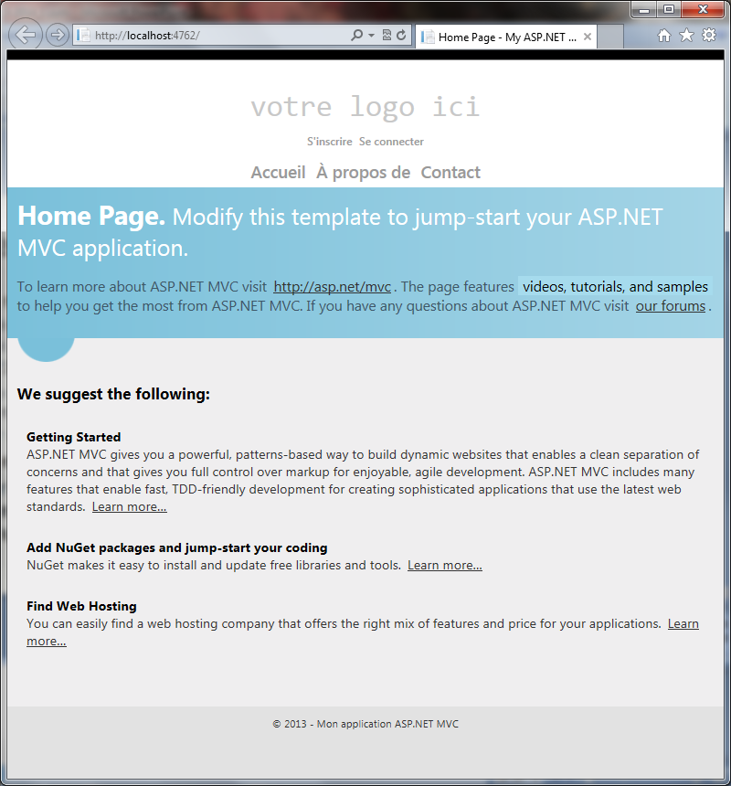
Exemple de modèle complet
Créer en nouveau projet en choisissant le modèle « Application Web ASP.NET MVC 5 »
Modèle : application Internet
Moteur de vue : ASPX
Générer et exécuter
Un site opérationnel a été initialisé, avec des fonctions d’authentification
Identifier les références aux assemblages

